Slide 1
সবাইকে
স্বাগত

Slide 2
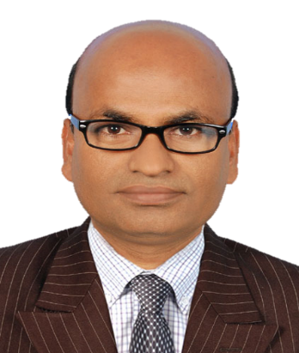
পরিচিতি
মোহাম্মদ আব্দুল মজিদ মিঞা
সহকারি শিক্ষক গণিত
শ্রেণি – অষ্টম
কামাল বাজার ফাজিল মাদরাসা
বিষয় – গণিত
বিশ্বনাথ , সিলেট ।
অধ্যায় – অষ্টম
Mobile-01720565252
E-mail:- mazidmiyan31@gmail.com

Slide 3
সুপ্রিয় শিক্ষার্থীবৃন্দ, বলতো চিত্রটির নাম কী এবং চিত্রটি আকঁতে কয়টি উপাত্তের প্রয়োজন ?
আয়ত
একটি আয়ত আকঁতে দুইটি উপাত্তের প্রয়োজন ।

Slide 4
আজকের আলোচ্য বিষয়-
কোনো আয়তের দুইটি সন্নিহিত বাহুর দৈর্ঘ্য দেওয়া আছে, আয়তটি আঁকতে হবে ।

Slide 5
এই পাঠ শেষে শিক্ষার্থীরা…
আয়ত কী বলতে পারবে,
কোনো আয়তের দুইটি সন্নিহিত বাহুর দৈর্ঘ্য দেওয়া আছে আয়তটি আকঁতে পারবে,
কোনো আয়তের দুইটি সন্নিহিত বাহুর দৈর্ঘ্য দেওয়া আছে আয়তটি অংকনের বিবরণ দিতে পারবে।

Slide 6
,
90⁰
90⁰
আয়ত
90⁰
90⁰
যে চতুর্ভুজের বিপরীত দুইটি বাহু পরস্পর সমান ও সমান্তরাল
এবং প্রত্যেকটি কোণ সমকোণ ( 90⁰ ) তাকে আয়ত বলে।

Slide 7
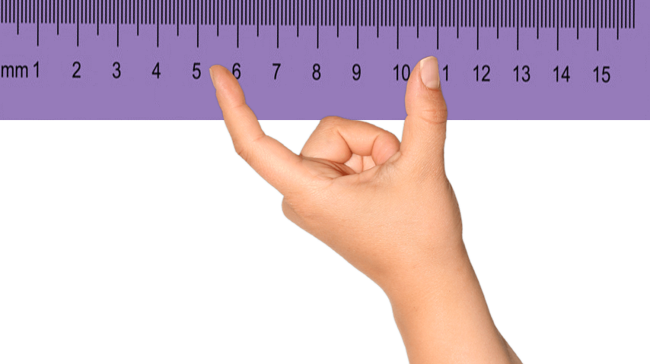
a

Slide 8
a
b
মনে করি, কোনো আয়তের দুইটি সন্নিহিত বাহুর দৈর্ঘ্য a ও b দেওয়া আছে । আয়তটি আঁকতে হবে ।

Slide 9
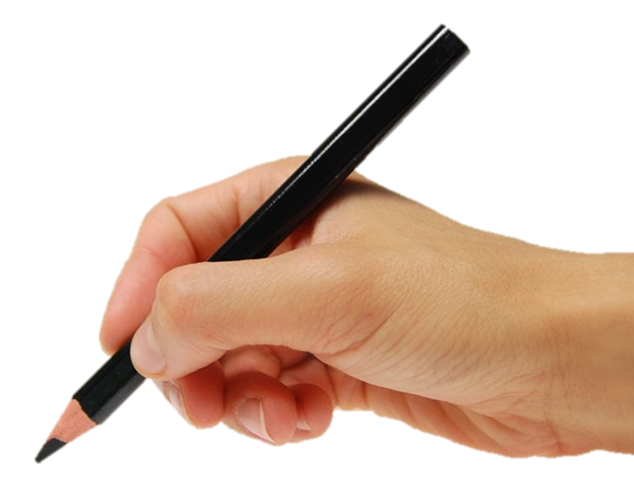
a
b
B
E
অংকনের বিবরণঃ- BE যে কোনো রশ্মি নিই ।

Slide 10
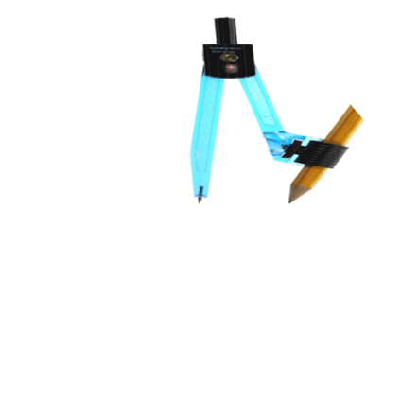
a
b
B
E

Slide 11
a
b
B
b
C
E
অংকনের বিবরণঃ- BE থেকে BC = b নিই ।

Slide 12
a
b
B
b
C
E

Slide 13
a
b
B
b
C
E

Slide 14
a
b
B
b
C
E

Slide 15
a
b
B
b
C
E

Slide 16
a
b
B
b
C
E

Slide 17
a
b
F
B
b
C
E
অংকনের বিবরণঃ- BC রেখার B বিন্দুতে BF লম্ব আঁকি ।

Slide 18
a
b
F
B
b
C
E

Slide 19
a
b
F
A
a
B
b
C
E
অংকনের বিবরণঃ- BF থেকে BA = a নিই ।

Slide 20
a
b
F
A
a
B
b
C
E

Slide 21
a
b
F
D
A
a
B
b
C
E
অংকনের বিবরণঃ- A ও C কে কেন্দ্র করে যথাক্রমে b ও a এর সমান ব্যাসার্ধ নিয়ে ″ABC এর অভ্যন্তরে দুইটি বৃত্তচাপ আঁকি। বৃত্তচাপদ্বয় পরস্পরকে D বিন্দুতে ছেদ করে ।

Slide 22
a
b
F
b
D
A
a
B
b
C
E

Slide 23
a
b
F
b
D
A
a
a
B
b
C
E
অংকনের বিবরণঃ- Aও D এবং C ও D যোগ করি।

Slide 24
a
b
F
b
D
A
a
a
b
C
অংকনের বিবরণঃ- BE যে কোনো রশ্মি নিই । BE থেকে BC = b নিই । BC রেখার B বিন্দুতে BF লম্ব আঁকি । BF থেকে BA = a নিই । A ও C কে কেন্দ্র করে যথাক্রমে b ও a এর সমান ব্যাসার্ধ নিয়ে ″ABC এর অভ্যন্তরে দুইটি বৃত্তচাপ আঁকি। বৃত্তচাপদ্বয় পরস্পরকে D বিন্দুতে ছেদ করে । Aও D এবং C ও D যোগ করি । তাহলে ABCD-ই উদ্দিষ্ট আয়ত ।

Slide 25
আল্লাহ
হাফিজ

